Slide 1
PHƯƠNG TRÌNH TRẠNG THÁI KHÍ LÍ TƯỞNG
Vũ Lan Chi - 22010079

Slide 2
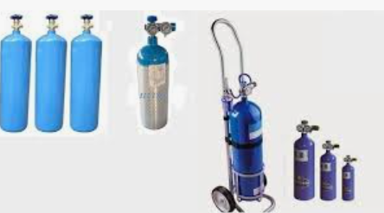
KHỞI ĐỘNG

Slide 3
(
1.Phương trình trạng thái khí lí tưởng
(1)
(2)
$$p_{1},V_{1},T_{1}$$
$$p_{2},V_{2},T_{2}$$
($1^{′}$)
$$p_{2},V_{1}^{′},T_{1}$$
Từ quá trình biến đổi trạng thái trên, lập phương trình về mối liên hệ giữa ba thông số trạng thái của một khối lượng khí
(Dựa vào các định luật Boyle, Charles)

Slide 4
(
1.Phương trình trạng thái khí lí tưởng
(1)
($1^{′}$)
(2)
$$p_{1},V_{1},T_{1}$$
Đẳng nhiệt
$$p_{2},V_{1}^{′},T_{1}$$
Đẳng áp
$$p_{2},V_{2},T_{2}$$
Quá trình đẳng nhiệt (1) -> ($1^{′})$
Theo định luật Boyle:
$p_{1}V_{1}$= $p_{2}V_{1}^{′}$
Quá trình đẳng áp ($1^{′}) →$ (2)
Theo định luật Charles
$\frac{V_{1}^{′}}{T_{1}}$ = $\frac{V_{2}}{T_{2}}$
Từ hai phương trình trên ta có:
$$\frac{p_{1}V_{1}}{T_{1}}= \frac{p_{2}V_{2}}{T_{2}}$$

Slide 5
1.Phương trình trạng thái khí lí tưởng
Phương trình trạng thái khí lí tưởng
$\frac{p_{1}V_{1}}{T_{1}}= \frac{p_{2}V_{2}}{T_{2}}$
$\frac{pV}{T}= hằng$ số (1.5)
Quá trình chuyển trạng thái không phụ thuộc cách chuyển trạng thái mà chỉ phụ thuộc trạng thái đầu và trạng thái cuối.

Slide 6
1.Phương trình trạng thái khí lí tưởng
Câu hỏi: Tại sao không gọi phương trình $\frac{pV}{T}= hằng$ số là phương trình của chất khí mà lại gọi là phương trình trạng thái của khí lí tưởng?

Slide 7
1.Phương trình trạng thái khí lí tưởng
Khí thực
Khí lí tưởng
+ Các phân tử khí có thể tích riêng.
+ Các phân tử khí tương tác với nhau cả khi ở xa nhau.
+ Tuân theo gần đúng các định luật về chất khí.
+ Phân tử khí là chất điểm.
+ Các phân tử khí chỉ tương tác với nhau khi va chạm.
+ Tuân theo đúng các định luật về chất khí.

Slide 8
Phương trình trạng thái khí lí tưởng
Câu hỏi: Tại sao không gọi phương trình $\frac{pV}{T}= hằng$ số là phương trình của chất khí mà lại gọi là phương trình trạng thái của khí lí tưởng?
Trả lời: Lý do không gọi phương trình $\frac{pV}{T}= hằng$ số là phương trình trạng thái chất khí bởi phương trình chỉ áp dụng cho khí lí tưởng
Ở nhiệt độ và áp suất thông thường, khí thực gần giống khí lí tưởng.
Phương trình $\frac{pV}{T}= hằng$ số là phương trình trạng thái gần đúng của chất khí

Slide 9
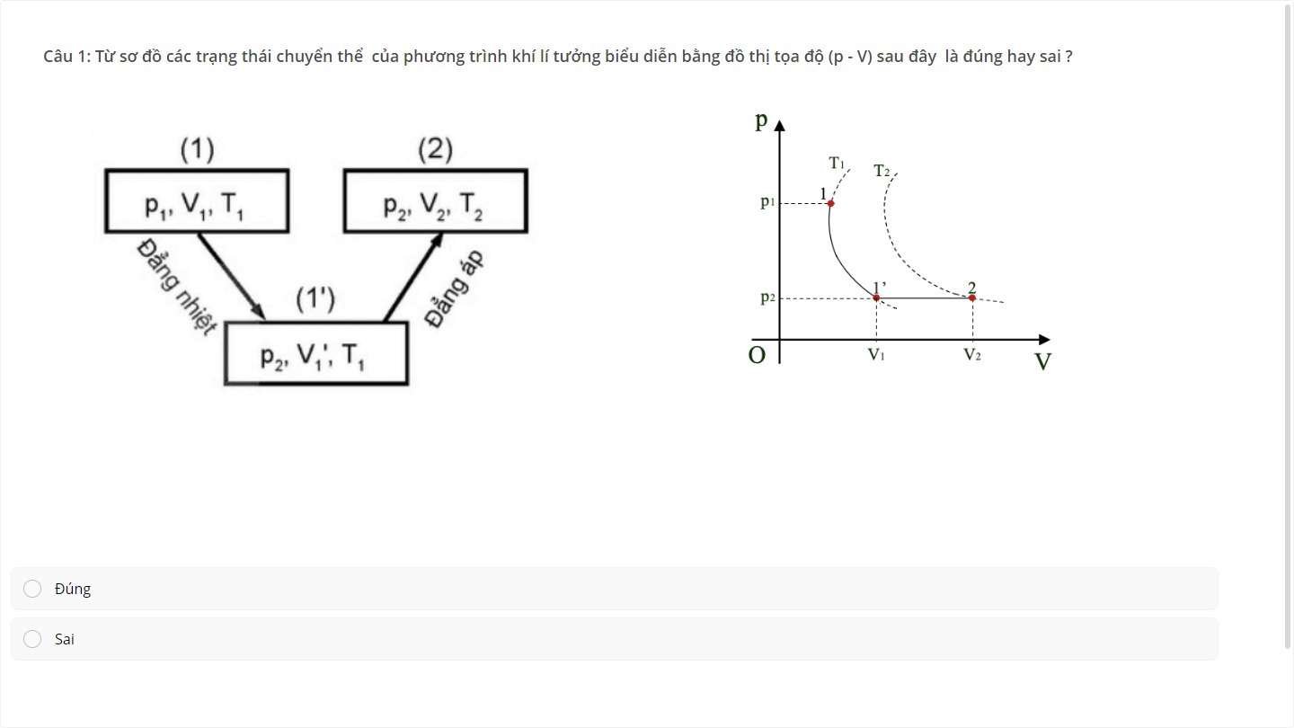
Quiz
1.Phương trình trạng thái khí lí tưởng
Click the Quiz button to edit this object
Phiếu học tập số 2

Slide 10
1.Phương trình trạng thái khí lí tưởng
Phiếu học tập số 2

Slide 11
1.Phương trình trạng thái khí lí tưởng
Phiếu học tập số 2

Slide 12
1.Phương trình trạng thái khí lí tưởng

Slide 13
1.Phương trình trạng thái khí lí tưởng

Slide 14
1.Phương trình trạng thái khí lí tưởng
Giải

Slide 15
1.Phương trình trạng thái khí lí tưởng

Slide 16
2. Phương trình clapeyron

Slide 17
2. Phương trình clapeyron
Một mol của bất kì khí nào ở điều kiện tiêu chuẩn đều có thể tích V = 22,4.${10}^{−3}$ $m^{3}$; áp suất p = 1,013.${10}^{5}$ Pa và nhiệt độ T = 273 K. Do đó, phương trình trạng thái của 1 mol khí là:
$\frac{pV}{T}=$ 8,31
R = 8,31 được gọi là hắng số lí tưởng và có đơn vị J/mol.K

Slide 18
2. Phương trình clapeyron
P là áp suất của khí (Pa)
V là thể tích của khí
R là hằng số khí lí tưởng ( R = 8,31J/mol.K)
T là nhiệt độ của khí (K)
n là số mol khí
n = $\frac{m (kg)}{M (\frac{kg}{mol})}$
pV = nRT

Slide 19
3. Vận dụng

Slide 20
3. Vận dụng
Phương trình trạng thái khí lí tưởng thường được dùng vào việc nghiên cứu, chế tạo các thiết bị có liên quan đến chất khí:
Nguyên lý hoạt động của máy điều hoà không khí.
Nguyên lý hoạt động của khinh khí cầu.

Slide 21
3. Vận dụng
Phương trình trạng thái khí lí tưởng thường được dùng vào việc nghiên cứu, chế tạo các thiết bị có liên quan đến chất khí:
Máy nén khí piston sử dụng chuyển động tịnh tiến của piston để nén không khí lên áp suất cao nhất định.
Trang phục lặn biển thường có bộ điều chỉnh để chuyển đổi không khí có áp suất cao thành áp suất môi trường xung quanh.

Slide 22
3. Vận dụng
Phương trình trạng thái khí lí tưởng thường được dùng vào việc nghiên cứu, chế tạo các thiết bị có liên quan đến chất khí:khí cầu, bình đựng khí,...
Phương trình trạng thái được ứng dụng rất nhiều trong thực tế đời sống, điển hình gần gũi đó chính là bình xịt côn trùng

Slide 23
3. Vận dụng
Phương trình trạng thái khí lí tưởng thường được dùng vào việc nghiên cứu, chế tạo các thiết bị có liên quan đến chất khí:khí cầu, bình đựng khí,...
Phương trình trạng thái được ứng dụng rất nhiều trong thực tế đời sống, điển hình gần gũi đó chính là bình xịt côn trùng
Theo các em, tại sao dù đã dùng hết nhưng các nhà sản xuất vẫn đưa ra khuyến cáo “Không được ném bình vào lửa”?

Slide 24
3. Vận dụng
Theo các em, tại sao dù đã dùng hết nhưng các nhà sản xuất vẫn đưa ra khuyến cáo “Không được ném bình vào lửa”?
Có 2 lý do chính mà người ta đưa ra khuyến cáo “Không được ném bình vào lửa ngay cả khi đã dùng hết”
+ Do bình xịt dù đã dùng hết vẫn còn chứa một lượng khí nén nhất định nên khi tiếp xúc với nhiệt độ cao từ lửa, áp suất trong bình tăng đột ngột và có thể dẫn đến hiện tượng nổ bình.
+ Việc đốt cháy bình xịt côn trùng dù đã dùng hết vẫn có thể giải phóng các khí độc hại và các chất gây ô nhiễm môi trường.

Slide 25
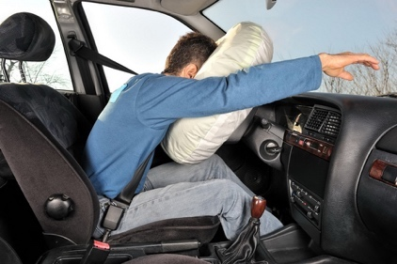
3. Vận dụng
Trong ôtô, người ta thường đặt ở hệ thống tay lái một thiết bị nhằm bảo vệ người lái xe khi xe gặp tai nạn, gọi là "túi khí". Túi khí được chế tạo bằng vật liệu co giãn, chịu được áp suất lớn. Trong túi khí thường chứa chất khi xe va chạm mạnh vào vật cản thì hệ thống cảm biến của xe sẽ kích thích chất rắn này làm nó phân huy tạo thành Na và khí . Khí được tạo thành có tác dụng phồng lên giúp người lái xe không bị va chạm trực tiếp vào hệ thống lái.
NaN₃
N₂
N₂

Slide 26
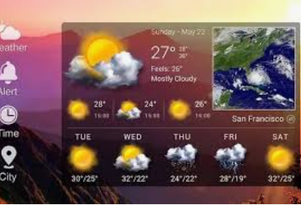
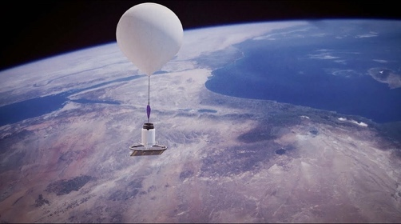
3. Vận dụng
Phương trình trạng thái khí lí tưởng được dùng trong việc nghiên cứu sự thay đổi áp suất, khối lượng riêng của không khí trong khí quyển, tìm hiểu quá trình biến đổi khí hậu để dự báo thời tiết.

Slide 27
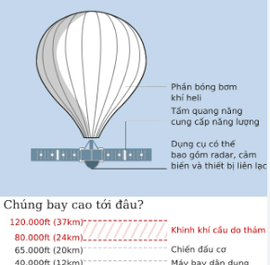
3. Vận dụng
Bóng thám không được sử dụng để thu thập thông tin về môi trường không khí và thời tiết. Bóng thường được bơm khí hiếm nhẹ hơn không khí, nhờ đó có thể bay lên các tầng không khí khác nhau để thu thập thông tin về nhiệt độ, độ ẩm, áp suất tốc độ gió

Slide 29
3. Vận dụng
Bài tập
Người ta muốn chế tạo một bóng thám không có thể tăng bán kính lên tới 10 m, khi bay ở tầng khí quyển có áp suất 0,3.${10}^{5}$ Pa và nhiệt độ 200 K. Hỏi bán kính của bóng khi vừa bơm xong phải bằng bao nhiêu? Biết bóng được bơm ở áp suất 1,02.${10}^{5}$ Pa và nhiệt độ 300 K.

Slide 30
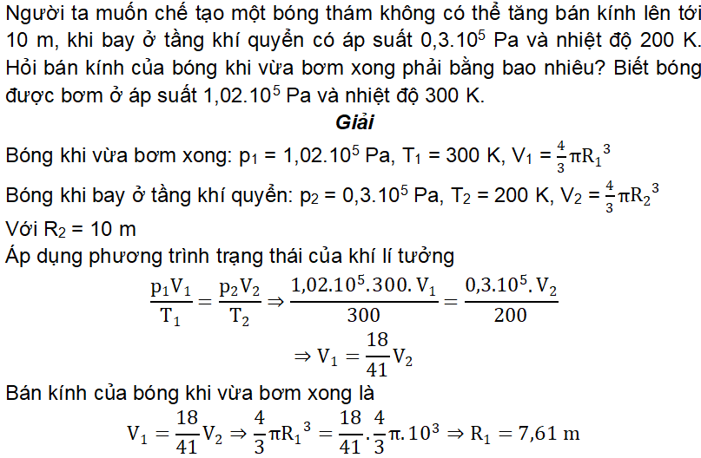

Slide 31
4. Luyện tập

Slide 32
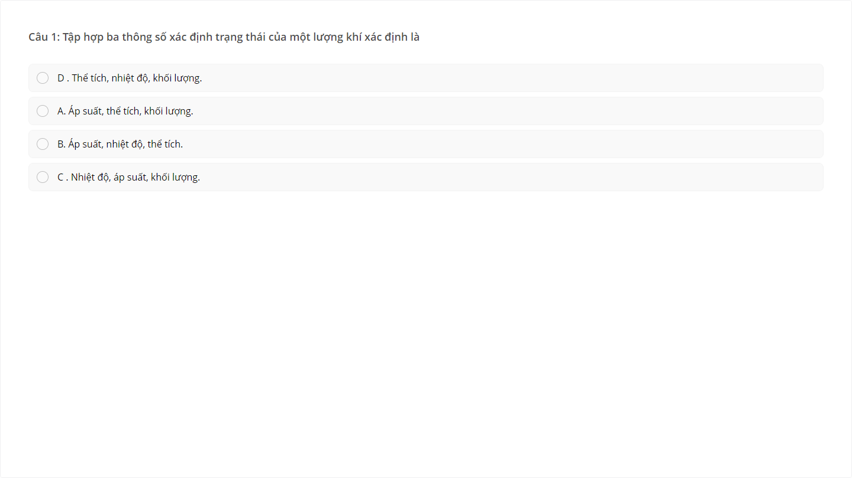
4. Luyện tập
Luyện tập
Click the Quiz button to edit this object

Slide 33
Bài tập về nhà
Link sơ đồ tư duy:
https://miro.com/app/board/uXjVIuJ8J9g=/?share_link_id=27104341470
Link bài tập:
https://quizizz.com/join?gc=57579564
Mã QR:

Slide 34
Bài học đến đây là kết thúc chúc các em học tập tốt !

